Slide 1

НАШ КРАЙ
Составила учительница МОУ «Новобурундуковская начальная школа Дрожжановского муниципального района Республики Татарстан».
Гафурова Танзиля Рафиковна

Slide 2
О чудесном нашем крае
Будет разговор,
О прекрасном милом крае,
Где мы все живём!

Slide 3
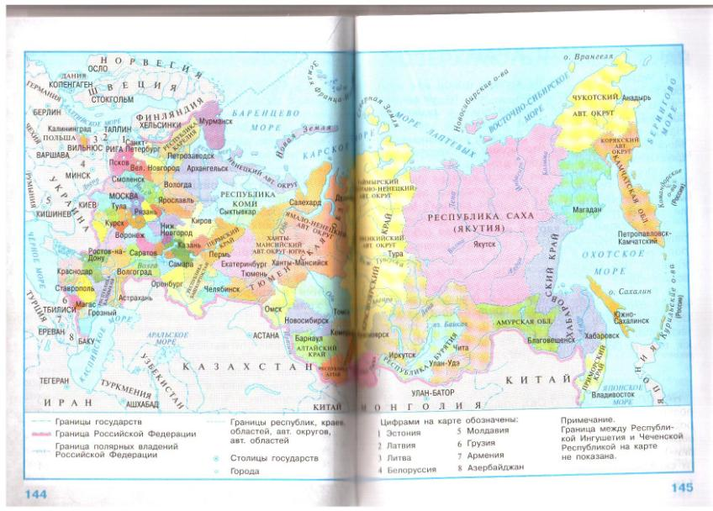
АДМИНИСТРАТИВНАЯ КАРТА РОССИИ

Slide 4
Самые крупные республики, края, округа:
Якутия
Хабаровский край
Краснодарский край
Тюменская область
Амурская область

Slide 5
НАШИ СОСЕДИ:
Китай
Монголия
Казахстан
Украина
Белоруссия
Грузия
Латвия
Эстония
Финляндия

Slide 6
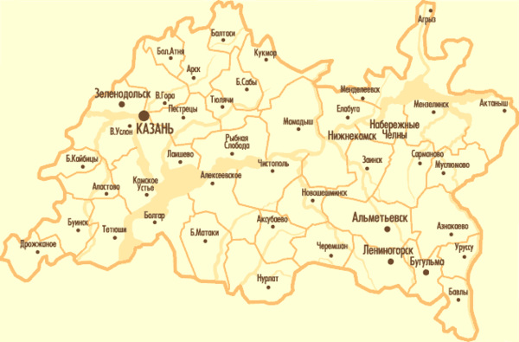
Карта Республики Татарстан

Slide 7
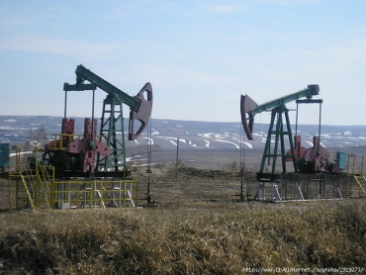
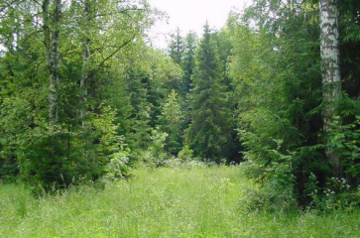
ПРИРОДНЫЕ РЕСУРСЫ ТАТАРСТАНА:
ДОБЫЧА НЕФТИ
ЛЕСА

Slide 8
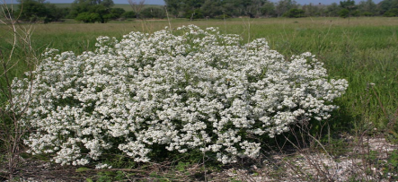
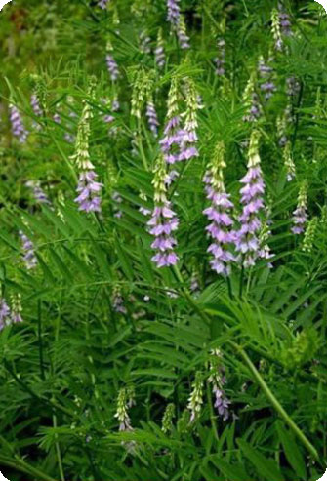
Растения Татарстана, которые занесены в красную книгу РФ:
Катран татарский
Солодка голая

Slide 9
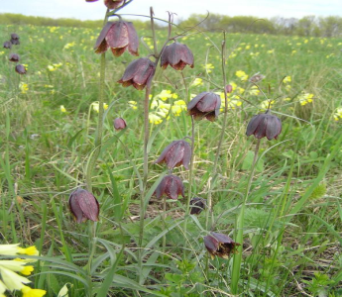
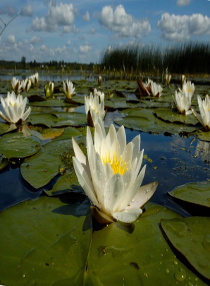
Рябчик
русский
Кувшинка белая

Slide 10
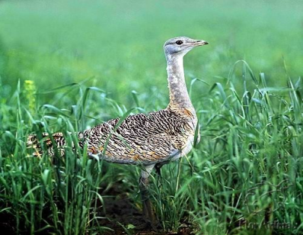
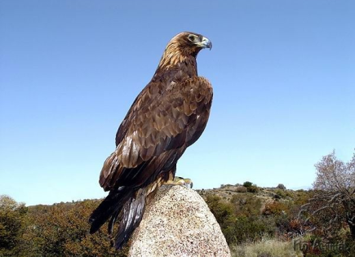
В Красную книгу РФ занесены:
Дрофа
Беркут

Slide 11
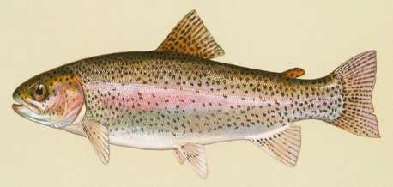
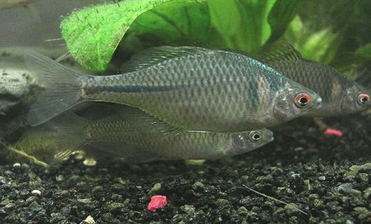
Форель ручьевая
Горчак

Slide 12
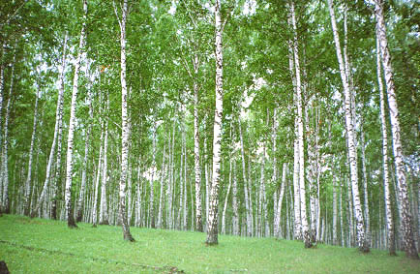
Физкультминутка
По родному краю
Дружно мы шагаем.
Справа от нас- зеленый луг.
Слева находится лес.
В таком лесу полно чудес.
Белка с ветки на ветку скок.
Филин крыльями машет. Ух!
Ах захватывает дух!
Солнце над березами светит нам.
Мы рады ягодам, грибам.

Slide 13
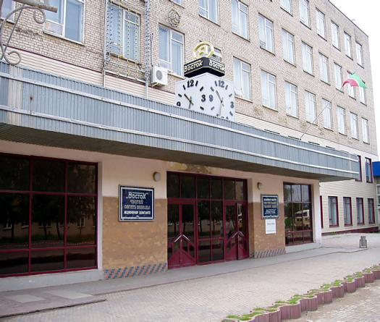
Отрасли производства Татарстана
Чистопольский часовой завод
Выпускаемая продукция
наручные часы, настенные, напольные часы
автомобильные часы судовые часы
башенные и уличные городские часы
счетчики воды
счетчики импульсов
тахометры
манометры
ремни безопасности для автомобилей
счетчики газа

Slide 14
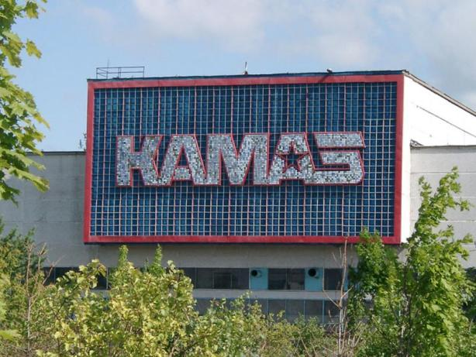
Камский автомобильный завод

Slide 15
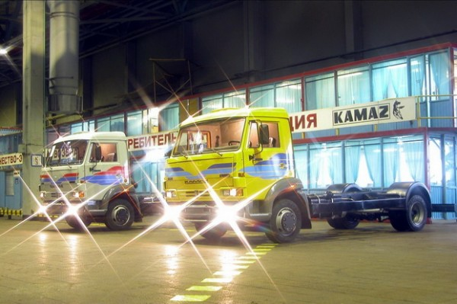
КамАЗ

Slide 16
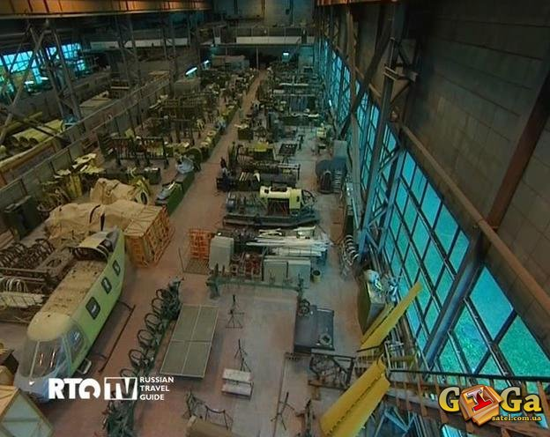
Казанский вертолётный завод

Slide 17
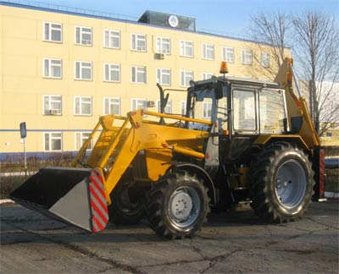
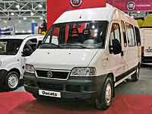
Елабужский автомобильный завод

Slide 18
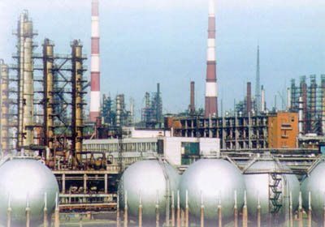
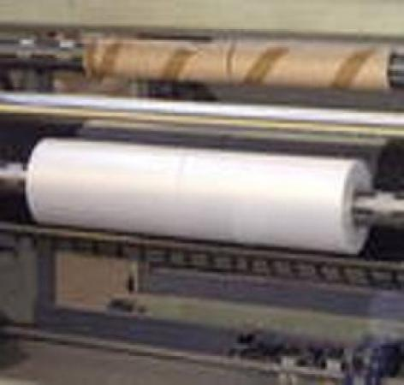
Казанский оргсинтез

Slide 19

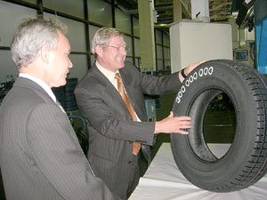
Нижнекамский шинный завод

Slide 20
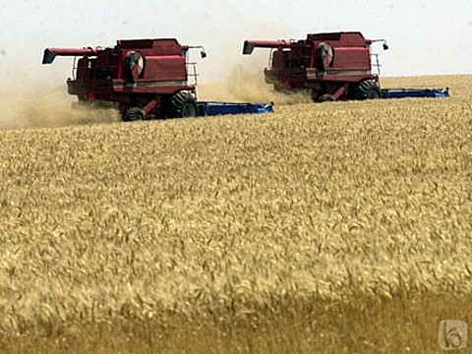
Земледелие

Slide 21
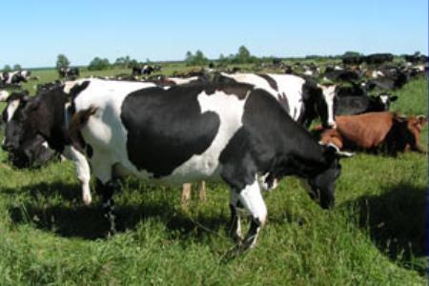
Животноводство

Slide 22
Самостоятельная работа.
1 .Запишите растения и животных нашего края в таблицу ,отгадав загадку:

Slide 23
Растения | Животные
Шел я лугом по тропинке, Видел солнце на травинке. Но совсем не горячи солнца белые лучи. | Зверька узнали мы с тобой По двум таким приметам: Он в шубе серенькой зимой, А в рыжей шубке - летом.
На зеленой хрупкой ножке Вырос шарик у дорожки. | Комочек пуха, длинное ухо, Прыгает ловко, любит морковку
Посадили зернышко - Вырастили солнышко | Кто осенью холодной Ходит хмурый и голодный?
Зелена, а не луг, бела, а не снег, Кудрява, а без волос. | Рыжая, с пушистым хвостом, живет в лесу под кустом.
Белые горошки на зеленой ножке. | Лежала между елками Подушечка с иголками. Тихонечко лежала, Потом вдруг убежала.

Slide 24
2.Обозначьте на карте в тетрадях :главный город нашего края; район в котором мы живем ; крупные города нашего края.

Slide 25
Домашнее задание:
Сочинение
«Что я расскажу иностранцам о своем крае».

